Slide 1
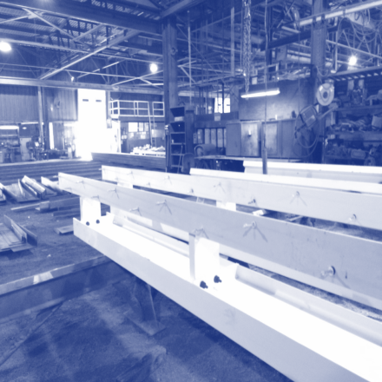
Resumen de Peligros - Módulo 1​
Peligros Especiales para Trabajadores de Compañías que Fabrican y/o Suplen Acero Estructural
Elementos fabricados y listos para enviar
Notes:
This module provides an overview of steel warehouse worker hazards.

Slide 2
Resumen de Peligros- Módulo 1​
Información​ de la subvención de OSHA
Este material fue producido bajo el número de concesión SH-26316-SH4 de la administración de seguridad y salud ocupacional, Departamento de trabajo de los Estados Unidos. No necesariamente refleja las opiniones o políticas del Departamento de trabajo de los Estados Unidos, ni la mención de nombres de oficios, productos comerciales u organizaciones implican el aval del gobierno de los Estados Unidos.
Notes:
Speaker to provide grant materials acknowledgment.

Slide 3
Resumen de Peligros- Módulo 1​ s3
Desarrollo del Programa​
Este programa fue desarrollado por profesores y estudiantes de la Escuela de Planificación, Diseño y Construcción de Michigan State University en colaboración con el Comité de Seguridad del Instituto Americano de Construcción en Acero (AISC por sus siglas en inglés) y la Universidad de Puerto Rico en Mayagüez.
Diciembre de 2014

Slide 4
Resumen de Peligros- Módulo 1​ s4
Resultados de Aprendizajes: Los participantes deberán ser capaces de:
Identificar características especiales de las compañías que fabrican y/o suplen acero estructural que varían de otras industrias que incluyen actividades de almacenamiento.
Identificar las principales actividades de almacenamiento que tienen lugar en las compañías de acero.
Identificar y reconocer los peligros que puedan existir en actividades de almacenamiento en las compañías de acero.
Desarrollar un mapa de peligros.
Notes:
Speaker should explain the four key learning objectives of the training module.

Slide 5
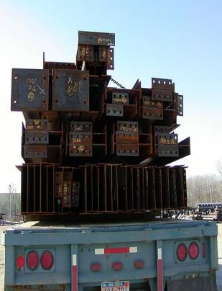
Resumen de Peligros- Módulo 1​ s5
Características Especiales de las
Compañías de Acero
Deben cargar, descargar, mover, fabricar, pintar, almacenar y transportar piezas grandes, pesadas,largas y con formas irregulares.
Las vigas y columnas individuales pueden pesar varias toneladas y secciones de columnas grandes pueden pesar cerca de 10 toneladas.
Vigas y Columnas cargadas para transportar.
Notes:
Speaker should emphasize the unique aspects of the steel handling industry. Engage attendees in identifying other unique aspects.

Slide 6
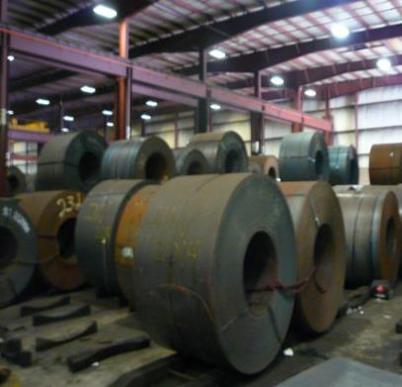
Resumen de Peligros- Módulo 1​ s6
Características Especiales de las Compañias de Acero
Las bobinas de acero manejadas en los centros de servicio de acero pueden pesar normalmente entre 10 y 20 toneladas o más, con las más grandes pesando hasta unas 50 toneladas.
Diez toneladas de bobinas de acero.
Notes:
Speaker should emphasize the unique aspects of the steel handling industry. Engage attendees in identifying other unique aspects.

Slide 7
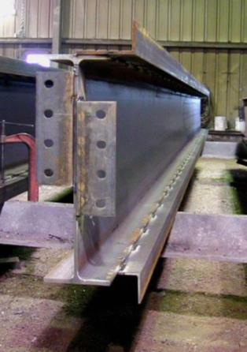
Resumen de Peligros- Módulo 1​ s7
Características Especiales de las Compañías de Acero
Una vez fabricadas con sus conexiones, cada forma se convierte en una forma hecha a la medida que puede ser difícil de apilar, almacenar y cargar.
El material es recibido por camión o tren.
Se requiere que el material sea trasladado del camión o tren al área de almacenamiento ya sea dentro del taller o en el patio exterior.
El material debe ser apilado y almacenado.
Trabajo de viga fabricada con conexión.
Notes:
Speaker should emphasize the unique aspects of the steel handling industry. Engage attendees in identifying other unique aspects.

Slide 8
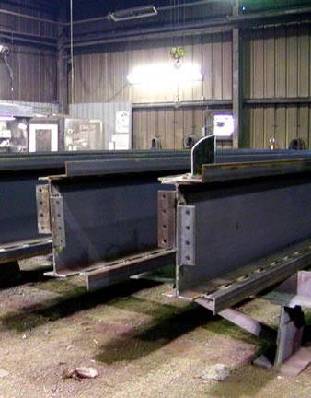
Resumen de Peligros- Módulo 1​ s8
Características Especiales de las Compañías de Acero
El material debe ser trasladado del taller a los puestos de trabajo para varias operaciones; tales como cortar, punzar, fundir, perforar, lijar, soldar o pintar.
Algunas piezas se mueven a mano,por ejemplo deslizar con rodillos para llevar acabo ciertas operaciones en el taller.
El material debe ser movido entre los puestos de trabajo.
Vigas fabricadas.
Notes:
Speaker should emphasize the unique aspects of the steel handling industry. Engage attendees in identifying other unique aspects.

Slide 9
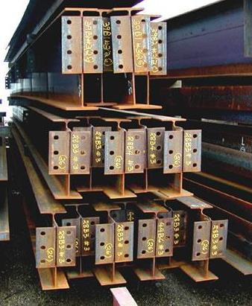
Resumen de Peligros- Módulo 1 ​s9
Características Especiales de las Compañías de Acero
El material acabado debe ser movido a las áreas de almacenamiento y carga.
El material acabado debe ser almacenado y cargado para el envío.
Vigas listas para el envío
Notes:
Speaker should emphasize the unique aspects of the steel handling industry. Engage attendees in identifying others.

Slide 10
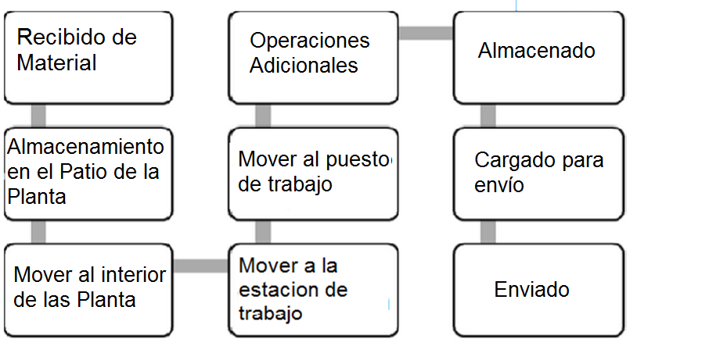
Resumen de Peligros- Módulo 1​ s10
Flujo general de los materiales en una planta de fabricación
Notes:
This slide presents a generalized process map depicting stages of steel handling in a fabrication shop.

Slide 11
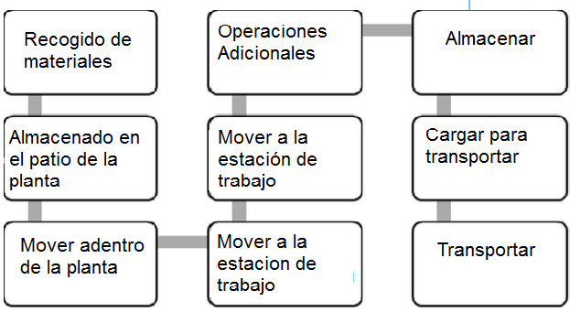
Resumen de Peligros- Módulo 1​ s11
Identificación de riesgos del equipo utilizado
Notes:
Speaker should engage attendees in identifying points of risk.

Slide 12
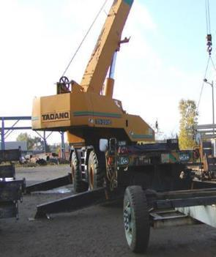
Resumen de Peligros- Módulo 1​ s12
Equipos para el manejo de materiales más comunes:
Tren para recibir y enviar
Camiones para recibir y enviar
Montacargas motorizado
Carretones y carretillas
Grúas elevadas o grúas puentes
Grúas móviles
Brazos de grúa
Equipos industriales para levantamiento por magnetismo
Eslingas, cuerdas de alambre y cadenas de aleación
Equipo de levantamiento
Equipos de procesamiento (no está en el currículo)
Recursos Humanos
Grúa movil usada para cargar materiales para enviar.
Notes:
This slide identifies typical equipment used for steel handling.

Slide 13
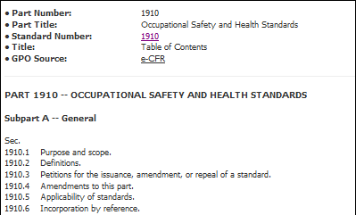
Resumen de Peligros - Módulo 1​ s13
Consideraciones de seguridad en el equipo de manejo de materiales
Aplicado directamente a las Normas de la OSHA
Directrices del Manufacturero
Directrices de la Compañía de Acero
Link to OSHA Regulations - Standards 29 CFR
Notes:
This slide identifies three sources of safety guidelines.

Slide 14
Consideraciones de seguridad en el equipo de manejo de materiales
Resumen de Peligros- Módulo 1​
Consideraciones de seguridad en el equipo de manejo de materiales
Información específica de equipo tales como tablas de capacidades de cargas.
Manuales de Operación
Capacitación de los operadores
Requisitos de Inspección
Prácticas seguras de operación
Equipo de Protección Personal (PPE por sus siglas en inglés)
Servicio y mantenimiento del equipo
Ajustes rutinarios
Sarvaguardias o dispositivos de seguridad
Fuentes de energía (eléctrica, diésel, hidráulica, magnética)
Notes:
This slide identifies equipment considerations which influence safety.

Slide 15
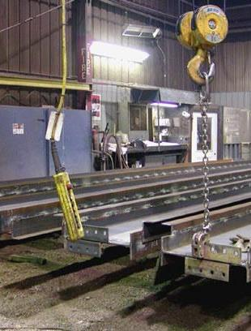
Resumen de Peligros- Módulo 1​ s15
Peligros que pueden surgir del movimiento de los materiales:
Impactado y pillado
Caídas de objetos pesados
Vuelco de objetos pesados o materiales almacenados
Grua aérea usada para mover los materiales en la tienda.
Notes:
This slide identifies key sources of hazards when moving materials.

Slide 16
Resumen de Peligros- Módulo 1​ s16
Peligros que pueden surgir del movimiento de los materiales:
Heridas musculoesqueletales (heridas de espalda, dislocación y torceduras) tareas relacionadas con ergonómicos, prácticas de levantamiento, tareas repetitivas.
Pillarse
Cortaduras y raspaduras con bordes afilados
Resbalones y caídas
Notes:
This slide identifies key sources of hazards when moving materials.

Slide 17
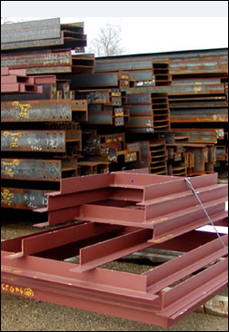
Resumen de Peligros- Módulo 1​ s17
Consideraciones para el almacenamiento de materiales:
Almacenamiento y apilamiento de
materiales de formas irregulares
Almacenamiento de contenedores
(tornillos, herraje, materiales de
soldadura, etc.)
Almacenamiento de sustancias
químicas tales como: pinturas, solventes
y lubricantes.
Sistema de estanterías o anaqueles
Estabilidad del material almacenado
Elementos fabricados, apilados para cargar.
Notes:
This slide identifies material storage considerations which impact safety.

Slide 18
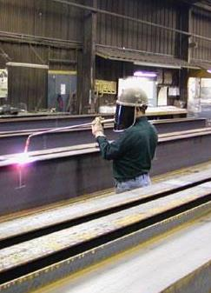
Resumen de Peligros- Módulo 1​ s18
Otros tipos de peligros:
Operaciones en el taller
Uso de sustancias químicas, solventes y pinturas requeridas en la Hoja de Datos de Seguridad (Safety Data Sheet, SDS por sus siglas en inglés) y Comunicación de Peligros (Hazard Communication, HazCom por sus siglas en inglés).
Peligros eléctricos por el uso de herramientas y equipo manual.
Des-energización de los equipos para el servicio y mantenimiento
Interrupción de Energia Utilizando Candado/ Interrupción de Energia utilizando Etiqueta (Lockout-Tagout, LOTO por sus siglas en inglés)
La necesidad de utilizar equipo de protección del sistema respiratorio
La necesidad de utilizar Equipo de Protección Personal (PPE por sus siglas e inglés)
PPE durante la fabricación.
Notes:
This slide identifies hazards in shops that flow from non-material handling activities.

Slide 19
Resumen de Peligros- Módulo 1​ s19
Los estándares de OSHA enfatizados en este entrenamiento:
1910 Regulaciones OSHA Industria General
Subparte N: Materiales de Entrega
1910.176 Manejo de materiales
1910.178 Camion de uso industrial
1910.179 Grúa aérea y Grúa de caballete
1910.180 Remolque motorizado
1910.184 Eslinga
Notes:
Speaker should identify the OSHA 1910 Standards addressed by the training.

Slide 20
Resumen de Peligros- Módulo 1​ s20
Los estándares de OSHA enfatizados en este entrenamiento:
1910 Regulaciones de la OSHA en la Industria General
Subparte S: Electricidad
1910.333 Selección y uso de Prácticas de Trabajo
Subparte J:
1910.147 El Control de Energía Peligrosa (Interrupcion de
Energia Utilizando Candado/ Interrupcion de Energia utilizando
Etiqueta )
Subparte I: Equipo de Protección Personal
1910.34 Protección respiratoria (Subparte I)
Subparte Z:
1910.1200 Comunicación de Riesgo
Notes:
Speaker should identify the OSHA 1910 Standards addressed by the training.

Slide 21
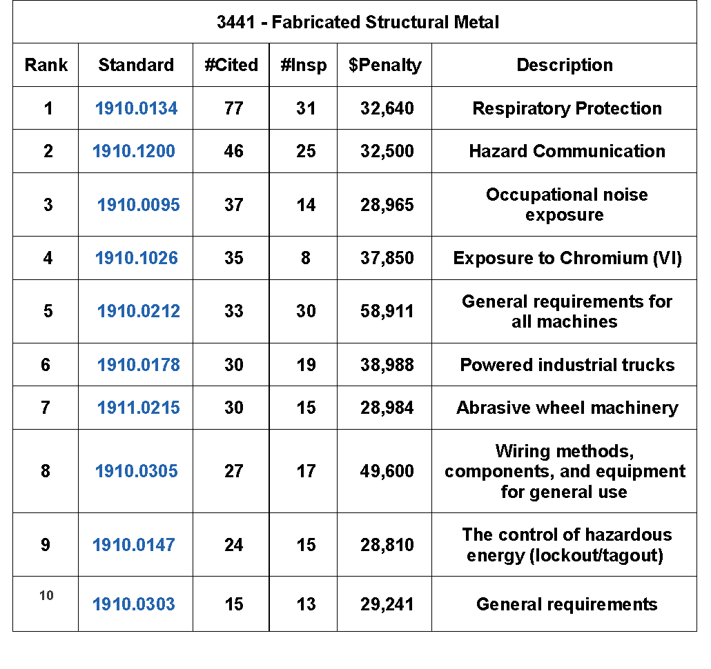
Resumen de Peligros- Módulo 1​ s21
Normas de seguridad citadas con más frecuencia por OSHA Federal en la fabricación y montaje de acero estructural desde octubre de 2011 hasta septiembre de 2012.
Link to los estandares de OSHA mas frecuentemente citados para la fabricacion y ereccion de aceroDate visited December 7, 2014
Notes:
This slide presents the OSHA standards most frequently cited for steel fabrication and erection.

Slide 22
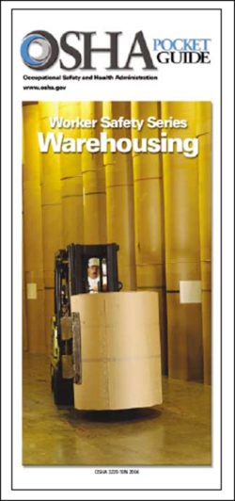
Resumen de Peligros- Módulo 1​ s22
Las operaciones en el almacén presentan una variedad de peligros potenciales para el trabajador
OSHA ofrece varios documentos sobre otras industrias que tienen información útil acerca de los riesgos de almacenamiento que pueden complementar esta presentación.
OSHA 3220-10N 2004
Notes:
This slide presents information available from OSHA on warehouse worker safety.

Slide 23
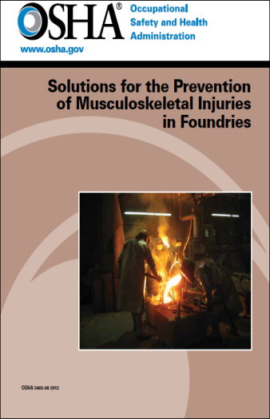
Resumen de Peligros- Módulo 1​ s23
OSHA 3465-08 2012
OSHA 3341-03N 2008
Notes:
This slide presents information available from OSHA on preventing musculoskeletal injuries in foundries. Hazards in fabrication shops and steel handling have similarities because of the large heavy shapes that are handled.

Slide 24
Resumen de Peligros- Módulo 1​ s24
Los 10 estándares de OSHA más citados en el almacenamiento fueron:
1. Montacargas
2. Comunicación de riesgo
3. Electricidad, métodos de alambrado
4. Electricidad, diseño de sistema
5. Guardia de piso, aberturas y agujeros en las paredes
6. Salidas
Transmisión de energía mecánica
8. Protección respiratoria
9. Bloqueo/Etiquetado
10. Extinguidores de incendio portátiles
OSHA 3220-10N 2004
Notes:
This slide presents the top ten most frequently cited OSHA standards in warehousing.

Slide 25
Resumen de Peligros- Módulo 1​ s25
Resumen de los puntos claves:
Las actividades de almacenamiento en compañías de acero ofrecen desafíos únicos debido al tamaño, el peso y la naturaleza irregular del material que se está manipulando, procesando y almacenando.
Cada punto en la cadena de manejo de materiales ofrece un potencial de riesgo que le puede llevar a una lesión.
Notes:
Speaker should summarize key points of the training module.

Slide 26
Resumen de Peligros- Módulo 1​ s26
Trazado del Mapa de Peligro:
Los mapas de peligro pueden ser desarrollados para trazar los riesgos dentro de las instalaciones, procesos o el medio ambiente. Los mapas son frecuentemente utilizados para evaluar los riesgos de eventos de climas severo, tales como: tornados o inundaciones, pero también pueden ser utilizados para identificar peligros en el ambiente del trabajo
Los lugares y/o procesos claves que presentan peligros pueden ser identificados, y la naturaleza de esos peligros pueden ser captados a través discusiones de grupo.
Purposes:
To examine the hazards in our industries.
To learn how to develop a Hazard Map that workers can use to identify and locate hazards so that those hazards can be targeted for elimination.
To learn the importance of making Hazard Mapping a participatory process that involves as many coworkers as possible.
This Activity has three tasks.
Notes:
Speaker should present hazard mapping as a tool for engaging attendees in recognizing risks in handling steel.

Slide 27
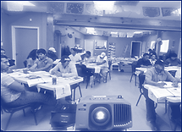
Resumen de Peligros- Módulo 1​ s27
Actividad de aprendizaje:
Ejercicio:
Desarrollar un trazado del
mapa de peligros.
Foto de OSHA 3686-09 2010
Notes:
Speaker should present hazard mapping as a tool for engaging attendees in recognizing risks in handling steel.
Speaker should present the learning activity group exercise. Distribute the written exercise sheets Part A and Part B. Distribute the Hazard Map flow diagram. Distribute the Hazard Map Template for attendees to record their answers. Attendees should also mark the Hazard Map with markers. Please note this activity requires the presenter to bring red and blue markers for use by attendees in marking the Hazard Map.

Slide 28
Resumen de Peligros- Módulo 1 s28​
Actividad de aprendizaje:
Parte A - Identificar el equipo clave utilizado en cada paso de la producción del material
Parte B – Trazar los peligros de cada paso de la cadena de manejo de materiales.
Este material sobre trazado de mapas de peligros fue adaptado del material originalmente desarrollado bajo el número de subvención SH- 17813-08-60 -F -34 de la Administración de Seguridad y Salud Ocupacional del Departamento del Trabajo de los Estados Unidos.
Notes:
Speaker should present the learning activity group exercise. Distribute the written exercise sheets Part A and Part B. Form groups of 3-4 people. Distribute markers to groups.

Slide 29
Grupo de actividades de aprendizaje s29
Resumen de Peligros- Módulo 1​
Grupo de actividades de aprendizaje
Objetivos de aprendizaje:
Los participantes deberán ser capaces de demostrar su habilidad de identificar los peligros de quedar pillados y de ser impactados en el lugar de trabajo.
Notes:
Conduct exercise. 15 Minutes. Circulate and guide attendees.

Slide 30
Resumen de Peligros- Módulo 1​ s30
Actividad de Aprendizaje Grupal
Parte A
Actividad en Grupo – Parte A: En grupos de 4-5 participntes, identificar los equipos claves que se utilizan en cada paso del manejo de materiales e indicarlos en el mapa de flujo de materiales.
Notes:
Attendees should work on group activity A.

Slide 31
Resumen de Peligros- Módulo 1​ s31
Actividad de Aprendizaje Grupal
Parte B
Parte B – Trazado del Mapa de Peligros – en su grupo traze un mapa de los peligros de quedar pillado y de ser impactado en cada paso de la cadena del manejo de materiales.
Notes:
Attendees should work on group activity B.

Slide 32
Resumen de Peligros- Módulo 1​ s32
Materiales Provistos para la Actividad
Parte A
Instrucciones para la actividad de identificación de equipo
Mapa de flujo de procesos
Plantilla de Informe
Part B
Instrucciones para la actividad del trazado de mapa de
peligros
Mapa de flujo de procesos
Plantilla de Informe
Notes:
Have at least one group report out their analysis.

